Slide 1

Clase diecisiete de veinte Fecha: miércoles, 26 de febrero
Lo que vamos a practicar:
Verbos en el pasado, futuro y presente
El presente continuo
Para versus por

Slide 2
Holanda
Exhausta
La tapa del inodoro
La basura
Se portaron muy bien
Cachorro, gatita
Saltar
Hembra – macho. Machismo
Una adaptación no muy fidedigna
Pedir prestado 2 libros de música para piano
Jardinero

Slide 3

Verbos en 1era. y 3ra. persona y en singular
Juego: tres en raya
Pasado 3era. Agradecer Agradeció | Futuro 1era. Hacer Haré | Presente 1era. Llegar Llego | Pasado 3era. Oír Oyó | Futuro 1era. Escuchar Escucharé
Futuro 1era. Poder Podré | Presente 1era. Peinarse Me peino | Pasado 1era. Mudarse Me mudé | Futuro 1era. Tener Tendré | Pasado 1era. Creer Creí
Futuro 1era. Recoger Recogeré | Pasado 3era. Leer Leyó | Futuro 1era. Venir Vendré | Pasado 3era. Abrir Abrió | Presente 1era. Salir Salgo
Pasado 3era. Llover Llovió | Presente 1era. Aprobar Apruebo | Futuro 1era. Conocer Conoceré | Presente 1era. Jugar Juego | Futuro 1era. Ser Seré
Presente 1era. Probarse Me pruebo | Futuro 1era. Traer Traeré | Presente 1era. Dormirse Me duermo | Pasado 3era. Cooperar Cooperó | Presente 1era. Pedir Pido

Slide 4
CALAT Learner Forum
A place to listen to leaners feedback, have the opportunity to have a say in how we are operating as a service, to create new initiatives, to meet other learners and share experiences. The forum will be open to a representative of the learners across the whole service.
Please, let me know if you want to put yourselves forward to be part of the forum by emailing me your name & phone number so I can forward it to
Francoise Gayle, our Community & Support Curriculum Team Manager
The set dates for the Learner Forum meetings are:
- Wednesday 19th March 25 at Clocktower &
- Wednesday 4th June 25 at Strand House.

Slide 5


Slide 6

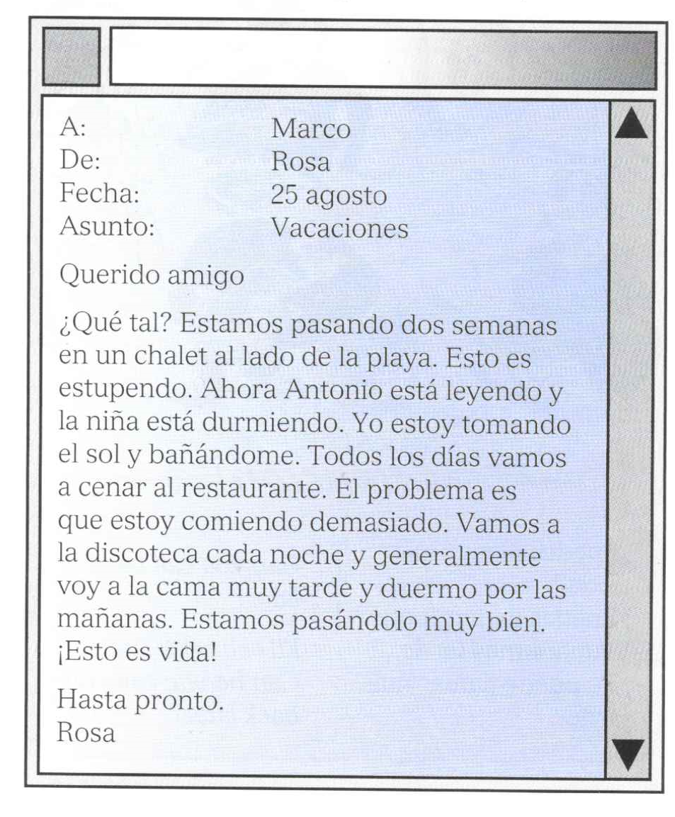
Lectura
Libro de texto, página 168, Act. 2
Lee y contesta las siguientes preguntas:
¿Quién envía el email?
¿Quién es el destinatario del email?
¿Con quién está Rosa?
¿Dónde está Rosa?
en
¿Qué hace por la noche?
¿Dónde se aloja Rosa y su familia?
¿Cuándo envía el email?
¿Qué está haciendo la niña?
¿Cómo lo están pasando?
¿De qué se queja Rosa?
¿Por qué Rosa duerme por las mañanas?
¿Qué está haciendo su marido ahora?
Rosa envía el email
El destinatario del email es Marcos
Rosa está con su familia
Rosa está de vacaciones en la playa
Va a la discoteca por la noche
Se alojan en un chalet al lado de la playa
El 25 de agosto envía el email
La niña está durmiendo
Lo están pasando muy bien
Rosa se queja de que está comiendo demasiado
Porque va a la cama muy tarde
Su marido está leyendo ahora

Slide 7

Presente continuo
Conjuga el verbo infinitivo en 1era. persona y singular en el presente continuo.
Ejemplo: - comer *estoy comiendo
Estoy haciendo
Estoy diciendo
Estoy pidiendo
Estoy estudiando
Estoy repitiendo
Estoy jugando
Estoy vistiéndome
Estoy conduciendo
Estoy durmiendo
Estoy duchándome
Estoy muriendo
Estoy yendo
Estoy aprendiendo
Estoy saliendo
Estoy viendo
Estoy oyendo
Estoy trabajando
Estoy construyendo
Estoy comprando
Estoy lavándome
Estoy distribuyendo
Estoy mandando
Estoy llamando
Estoy terminando
Hacer =
Decir =
Pedir =
Estudiar =
Repetir =
Jugar =
Vestirse =
Conducir =
Dormir =
Ducharse =
Morir =
Ir =
Aprender =
Salir =
Ver =
Oír =
Trabajar =
Construir =
Comprar =
Lavarse =
Distribuir =
Mandar =
Llamar =
Terminar =
2. Elige un verbo y di una frase

Slide 8
P O R versus P A R A
¿Cuándo usar por y para?
POR
PARA
Compras o intercambio
Opinión
- Compré este libro por 10 euros
Para mí el mejor equipo de fútbol es el Barcelona

Slide 9

1. Rodea la preposición correcta en cada caso
Creo que por / para ir a Londres es mejor el tren
Me parece que por / para llevar una vida sana hay que hacer deporte
Se vende esta bicicleta por / para 35 euros
Come todo lo que quieras por / para solo 20 euros
Pienso que por /para aprender un idioma hay que memorizar vocabulario
No veo bien desde aquí, ¿podríamos cambiar tu sitio por / para el mío, por favor?
Camarero, no me gusta está hamburguesa, ¿quisiera cambiarla por / para el pollo?
8. Para / por ser médico tienes que estudiar y leer mucho
9. No lo creo, ¿compraste este ordenador por / para 250 euros nada más?
10. Te cambio este bolígrafo por el tuyo
2. Di dos ejemplos usando por y para

Slide 10
Los deberes
Estudia la conjugación de los verbos en:
- 1era. persona y singular en el presente
- 1era. persona y singular en el pasado
- 3era. persona y singular en el pasado
- 1era. persona y singular en el futuro
- todas las personas gramaticales en el
presente progresivo

Slide 11

Vamos a jugar
La cadena lógica
Ejemplo:
Alumno 1: Un ratón
Alumno2: un ratón me recuerda a un queso
Alumno 3: un queso me recuerda a la leche

